Slide 1
ФЕНИ ЕЛЕКТРИЧНІ

Slide 2
Абсолютно нова серія стильних компактних фенів від Rotex!
Зручні міні-фени мають 3 швидкості та 3 температурних режими – все як в дорослих моделях.
А RFF185-D FutureCare оздоблений ще й кнопкою холодного повітря.

Slide 3
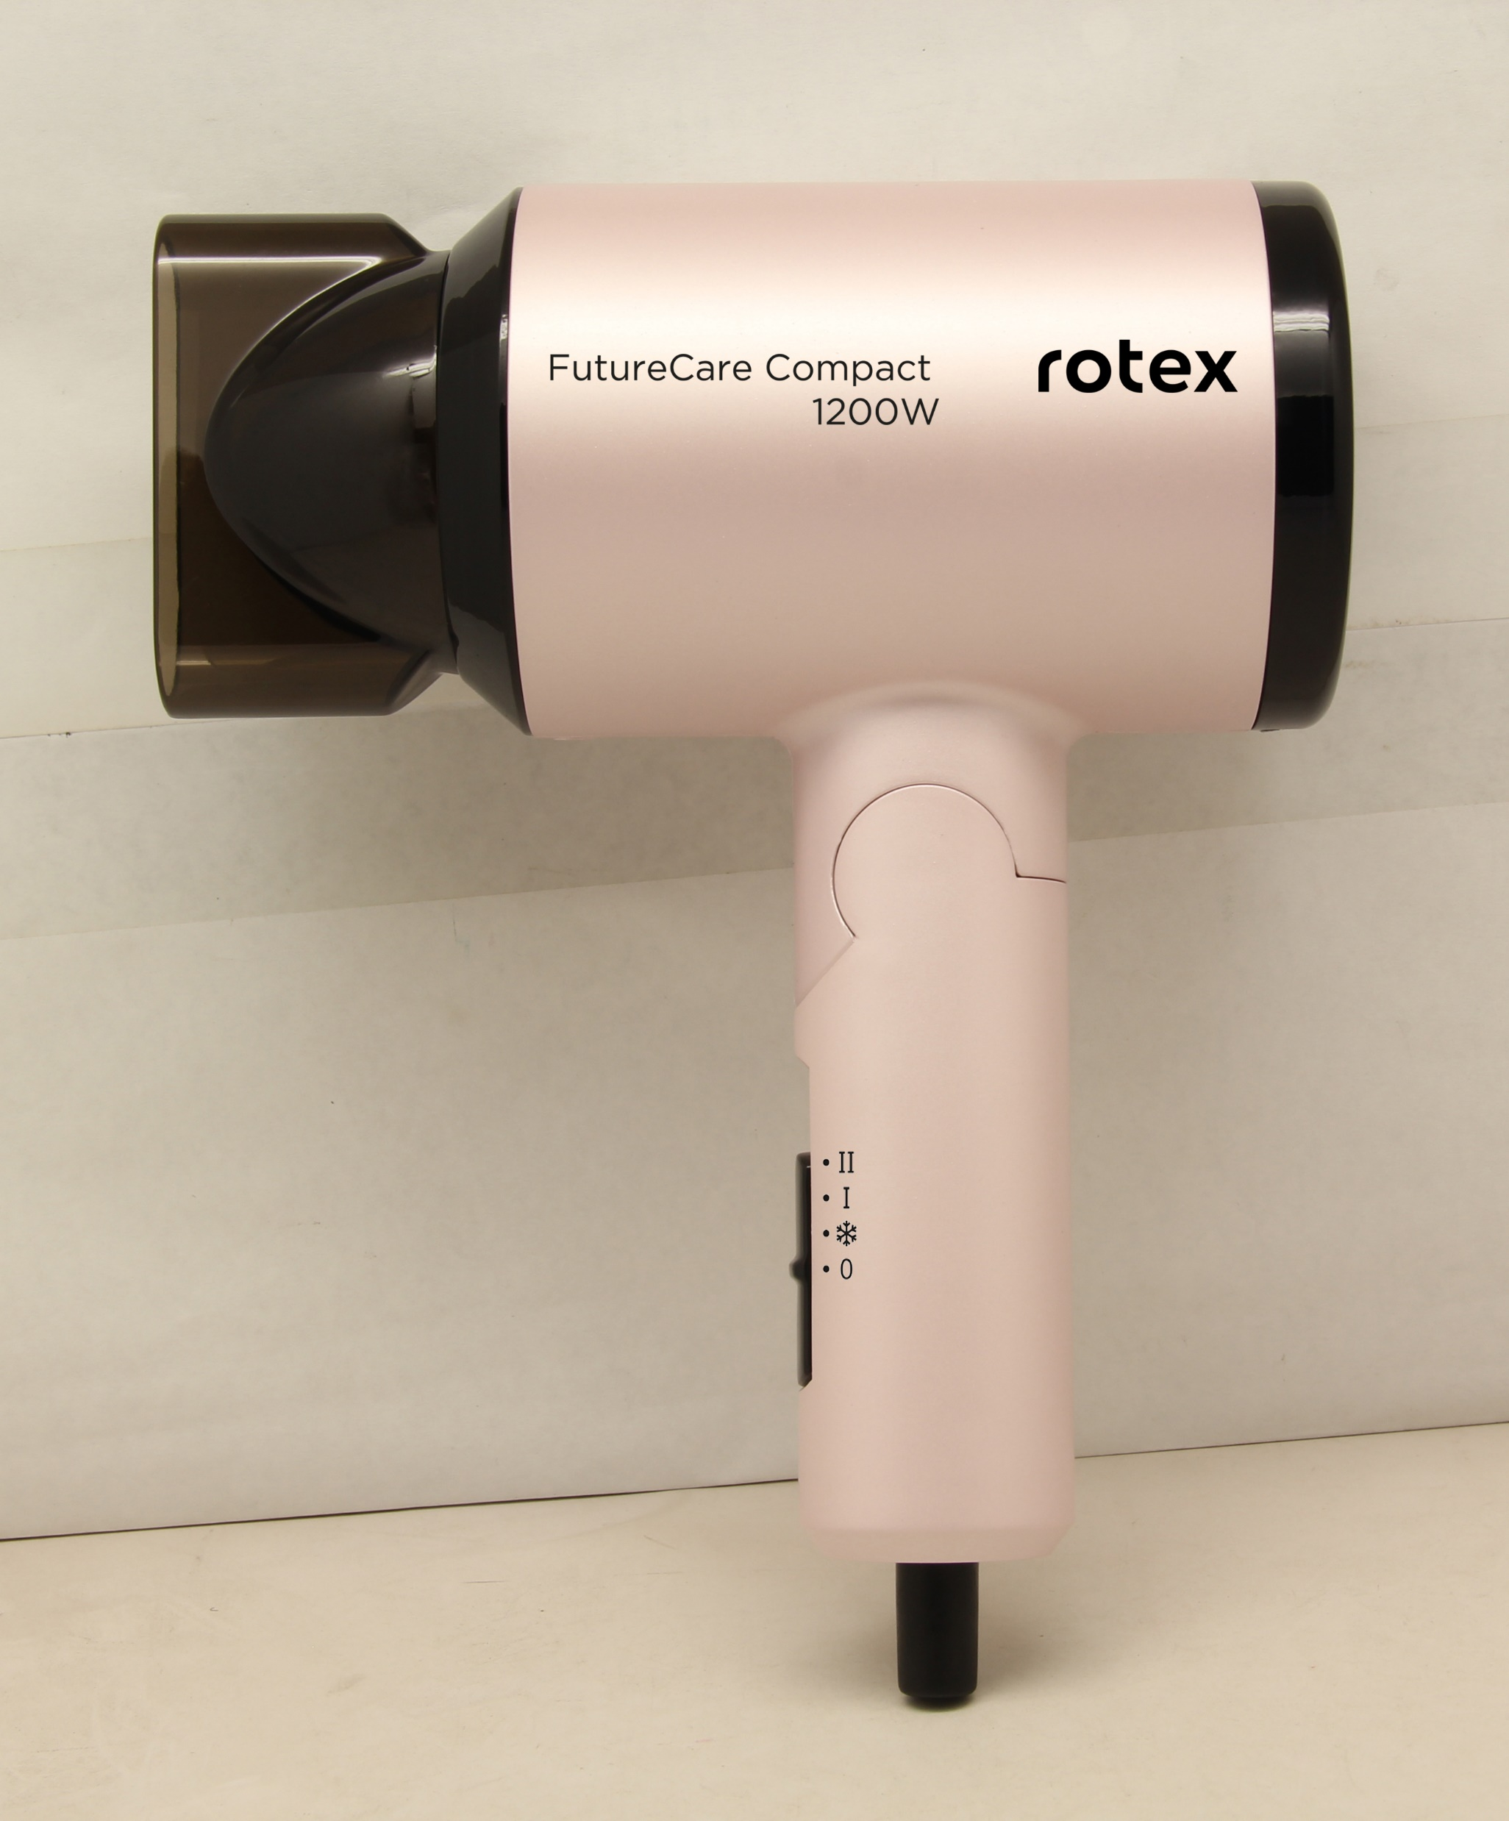
RFF125-G FutureCare Compact
Потужність 1200 Вт
3 швидкості
3 температурних режими
Насадка-концентратор
Складана ручка
Колір: рожевий/чорний

Slide 4
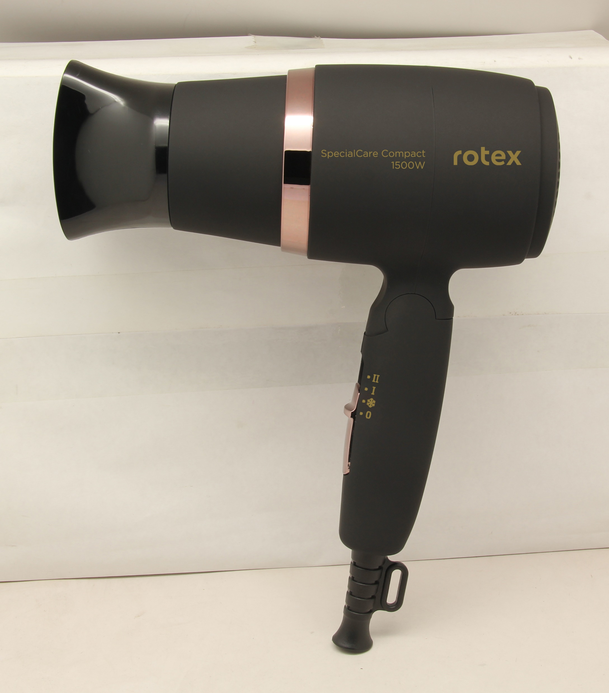
RFF156-B SpecialCare Compact
Потужність 1500 Вт
3 швидкості
3 температурних режими
Насадка-концентратор
Складана ручка
Петля для підвішування
Колір: Soft-touch/чорний

Slide 5
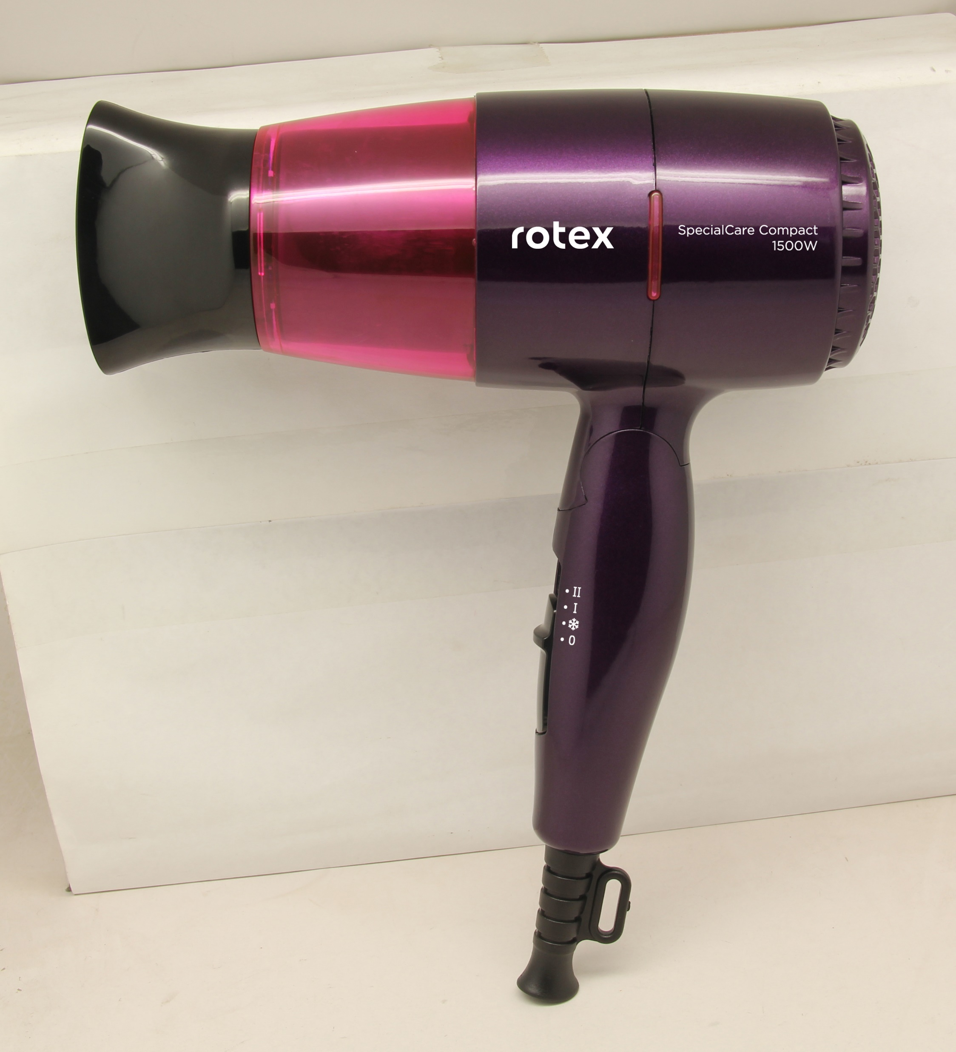
RFF157-V SpecialCare Compact
Потужність 1500 Вт
3 швидкості
3 температурних режими
Насадка-концентратор
Складана ручка
Петля для підвішування
Колір: фіолетовий

Slide 6
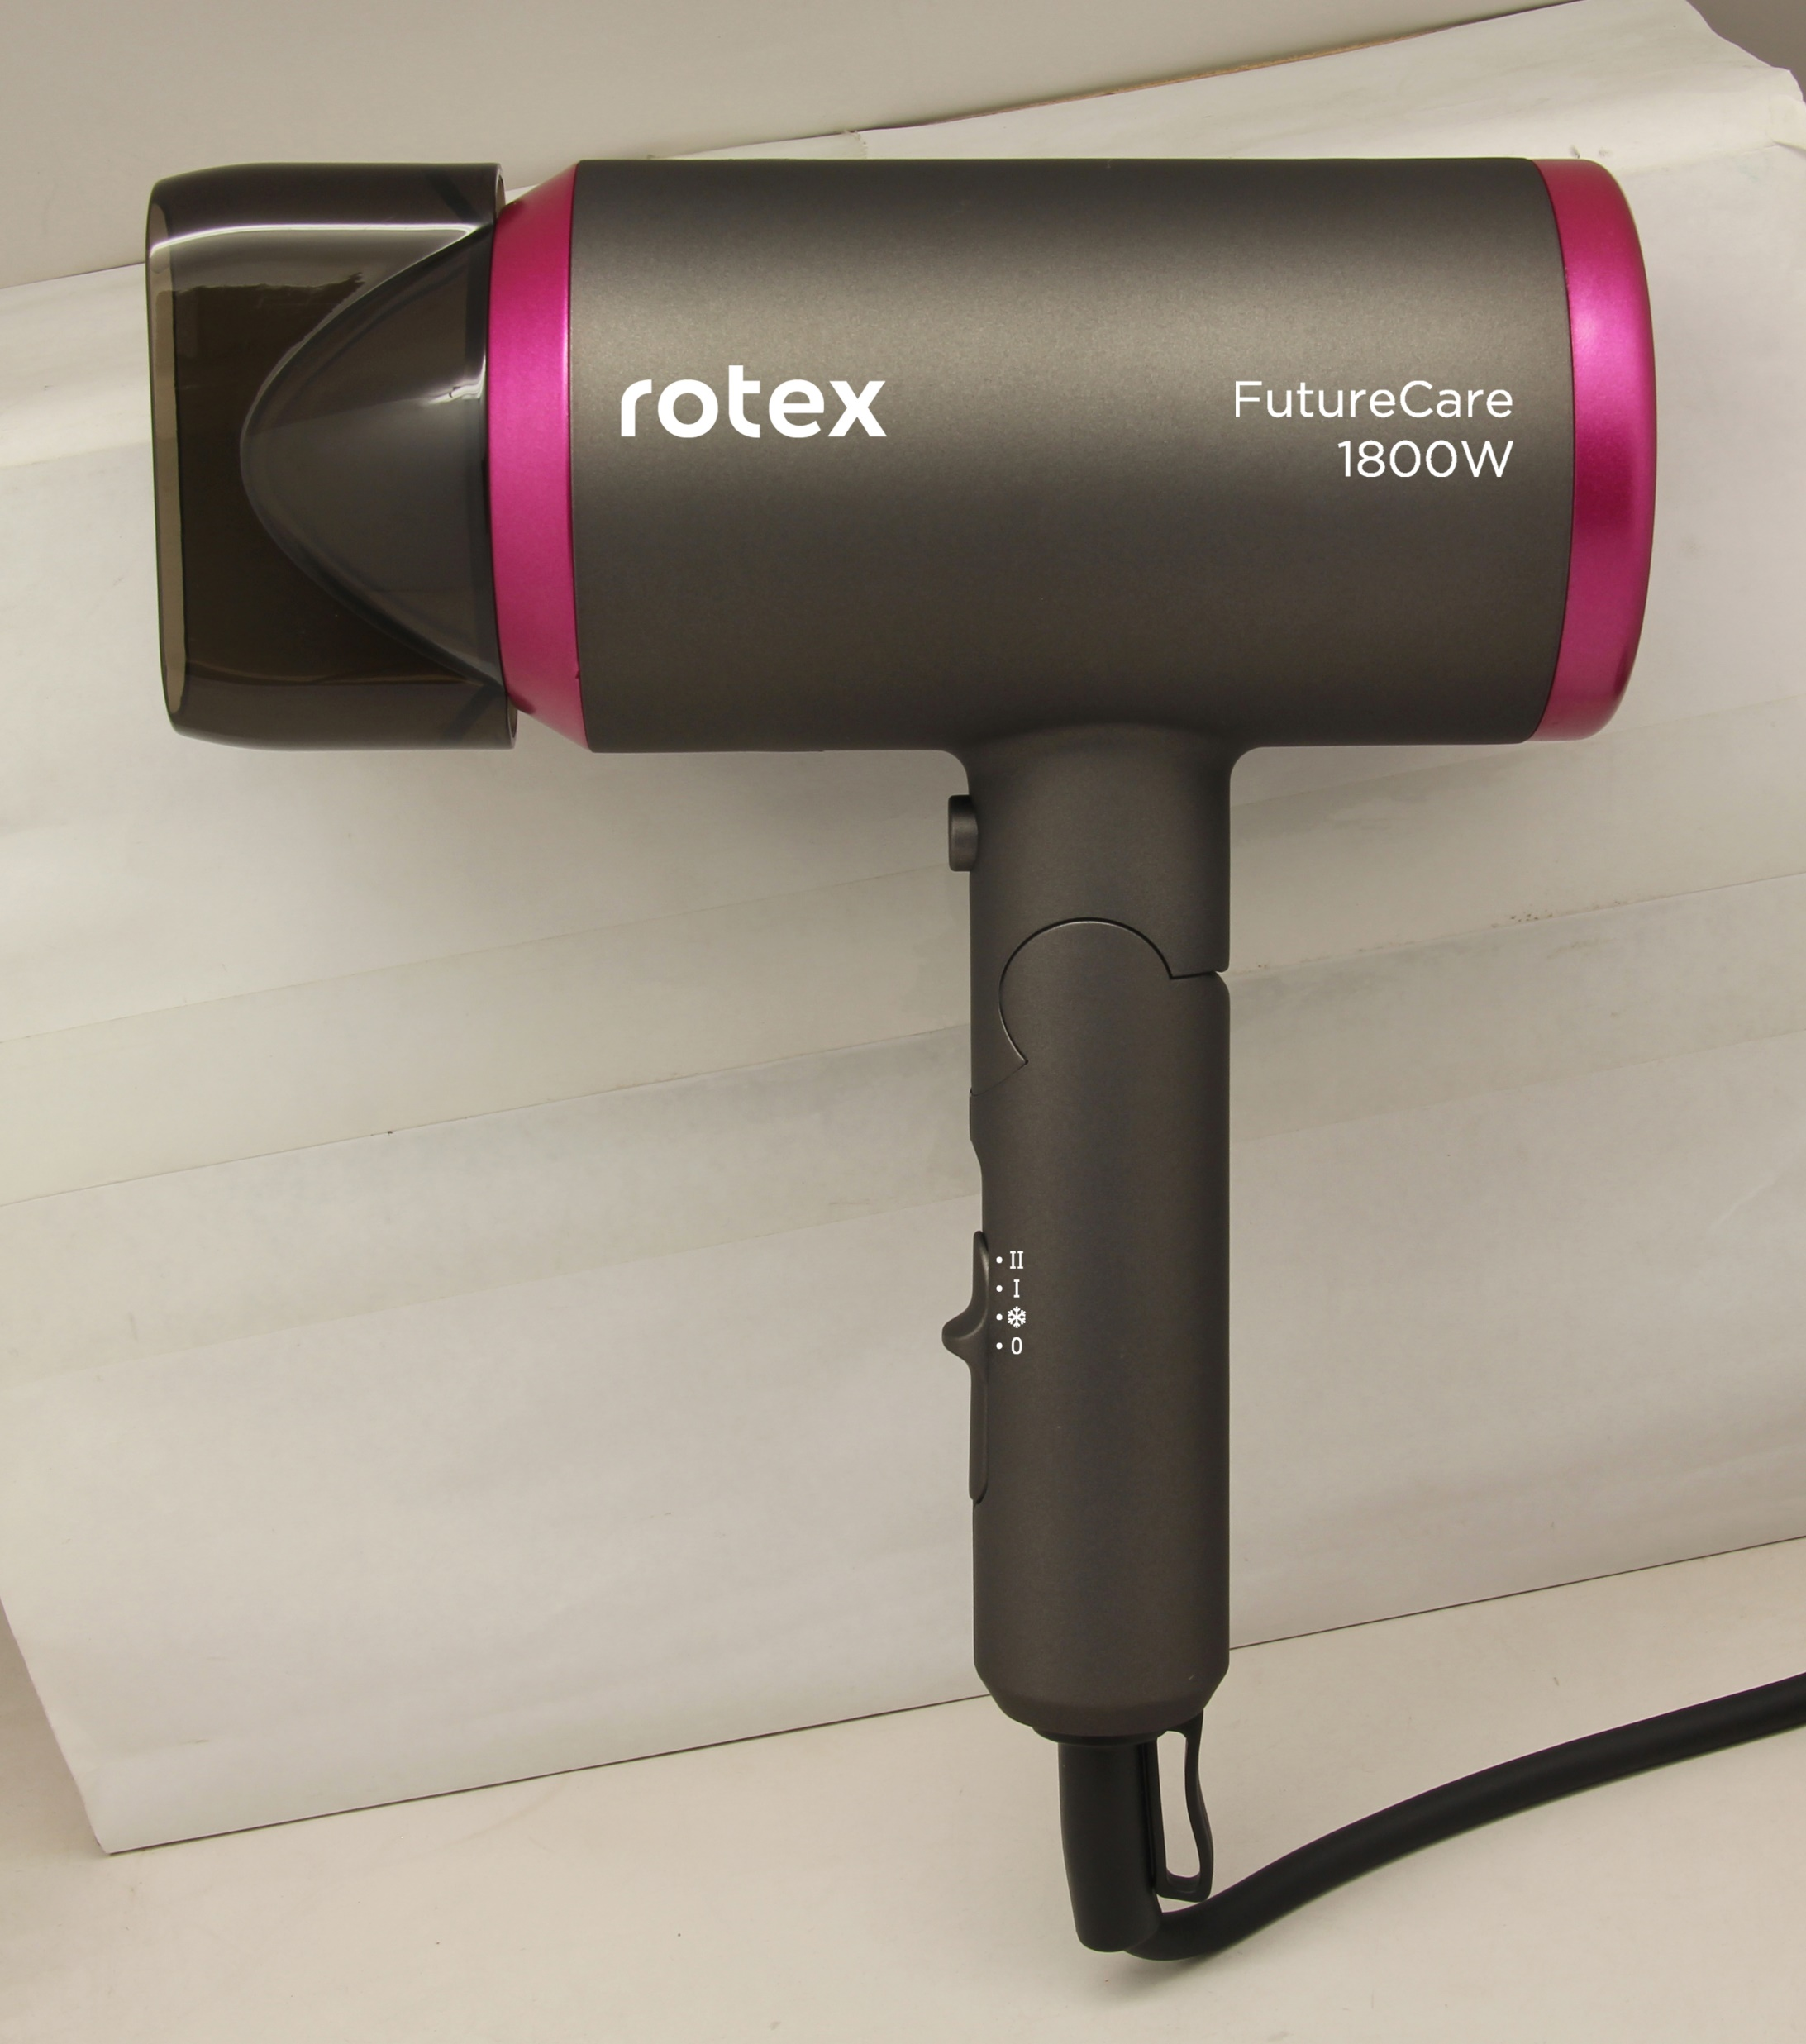
RFF185-D FutureCare
Потужність 1800 Вт
3 швидкості
3 температурних режими
Кнопка холодного повітря
Насадка-концентратор
Складана ручка
Петля для підвішування
Колір: сірий/рожевий

Slide 7
Шикарні і потужні фени серії Pro задовільнять найвибагливіші смаки.
Кожна модель має унікальний стильний дизайн. Потужність 2000-2200 Вт та петля для підвішування для зручності користувачів.
В комплекті RFF220-R UltimateCare Pro присутній дифузор для створення природних хвиль.

Slide 8
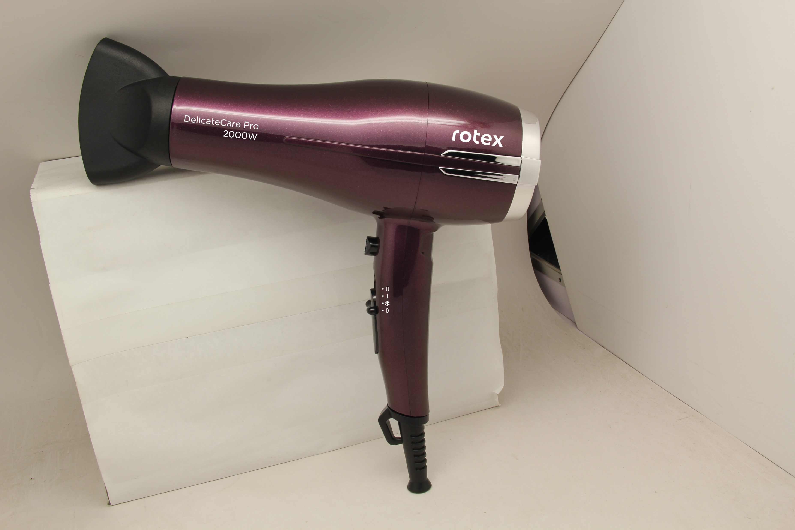
RFF202-V DelicateCare Pro
Потужність 2000 Вт
3 швидкості
3 температурних режими
Кнопка холодного повітря
Насадка-концентратор
Петля для підвішування
Колір: полунично-фіолетовий

Slide 9
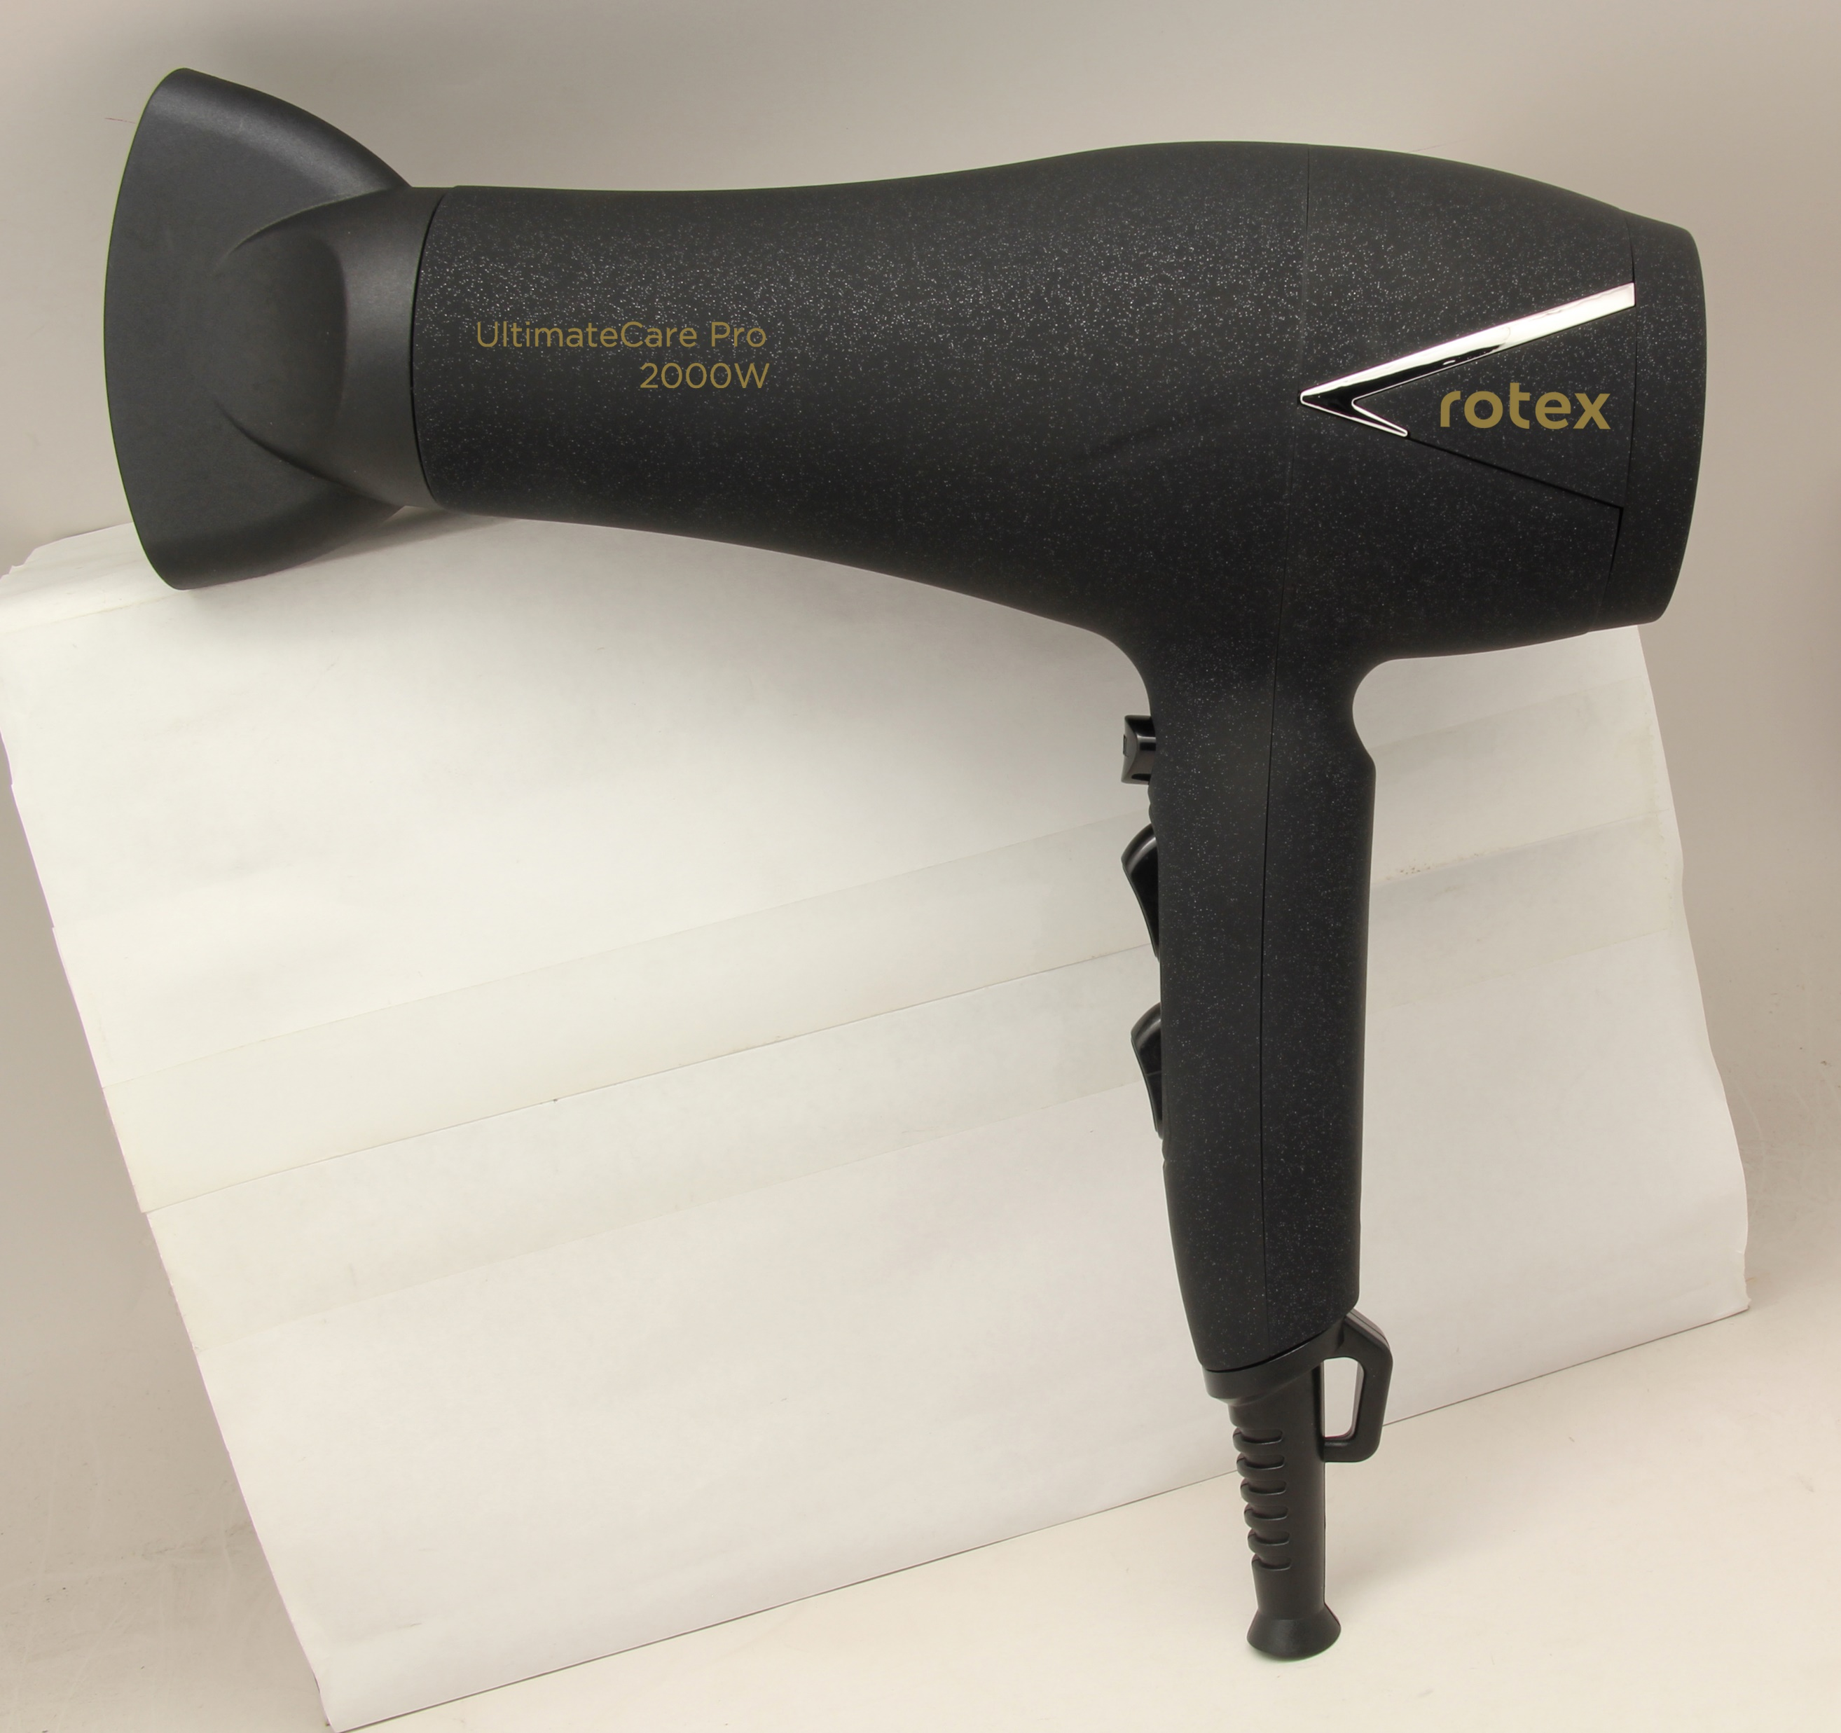
RFF203-B UltimateCare Pro
Потужність 2000 Вт
2 швидкості
3 температурних режими
Кнопка холодного повітря
Насадка-концентратор
Петля для підвішування
Колір: Soft-touch/чорний

Slide 10
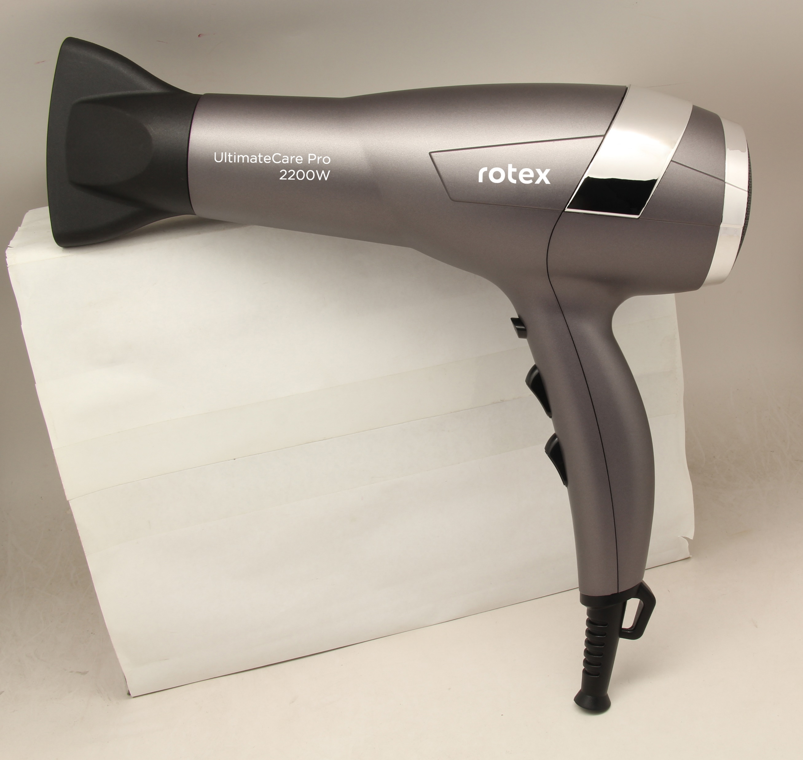
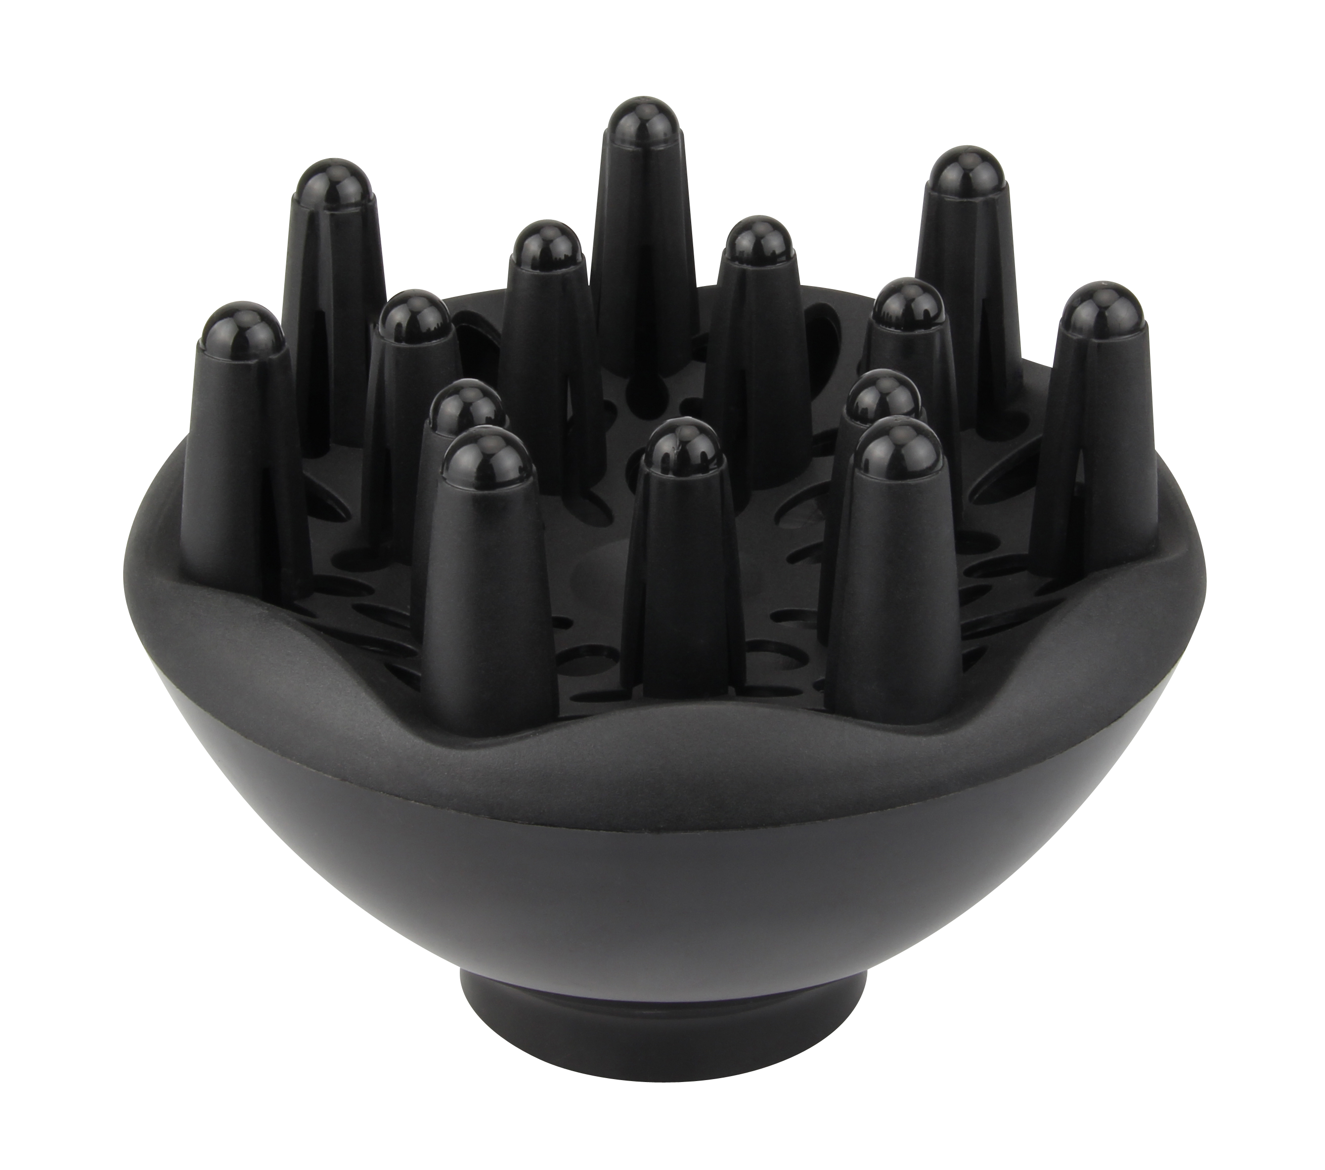
RFF220-R UltimateCare Pro
Потужність 2200 Вт
2 швидкості
3 температурних режими
Кнопка холодного повітря
Насадка-концентратор
Насадка-дифузор
Петля для підвішування
Колір: сірий

Slide 11
Дякуємо за увагу!
ВІДДІЛ ПРОДАЖІВ
(044) 207-10-43 (вн.1028)
sale@rotex.net.ua
СЕРВІСНЕ ОБСЛУГОВУВАННЯ
(044) 207-10-47
support@rotex.net.ua
Україна, м. Київ

